Slide 1

Bases de DATOS RELACIONALES

Slide 2
CARACTERISTICAS
Algunas de sus características son:
● El lenguaje de datos para realizar consultas a la base de datos es SQL.
● Almacena datos en tablas.
● Persiste los datos en forma de filas y columnas.
● Recupera datos de una o más tablas.
● Proporciona las claves primarias para identificar de forma única las filas y las claves foráneas para la relación entre tablas.
● Crea índices para una recuperación de datos más rápida.

Slide 3
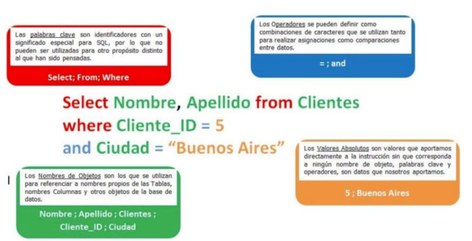
SQL
¿Qué es SQL?
Structured Query Language (Lenguaje estructurado de consultas); es un lenguaje creado para la definición y la manipulación de bases de datos relacionales. El beneficio de este lenguaje es que facilita la administración de datos almacenados.
El lenguaje SQL está compuesto por cláusulas, operadores y funciones de agregado. Estos elementos se combinan en las instrucciones para manipular las bases de datos. En la imagen se puede observar diferentes conceptos usados en una instrucción SQL.
Notes:
Un caso cotidiano
Imaginen un directorio telefónico con los datos de todas las personas de una ciudad; pero se requiere obtener el número de sólo una de ellas.
¿Qué es lo que hay que hacer para encontrarlo?
Buscar en orden alfabético hasta encontrar el nombre de la persona, lo que puede tomar bastante tiempo. Sin embargo, SQL entrega la facilidad de obtener rápidamente el número deseado.
¿Qué pasaría si se quisiera obtener los números de todas las mujeres de la ciudad? ¿O de toda la gente que tenga edad entre los 20 y 30 años? ¿O incluso ambas condiciones juntas?
SQL da la posibilidad de hacer este tipo de consultas, reduciendo el tiempo de ejecución en comparación a un humano realizando la misma tarea.

Slide 4
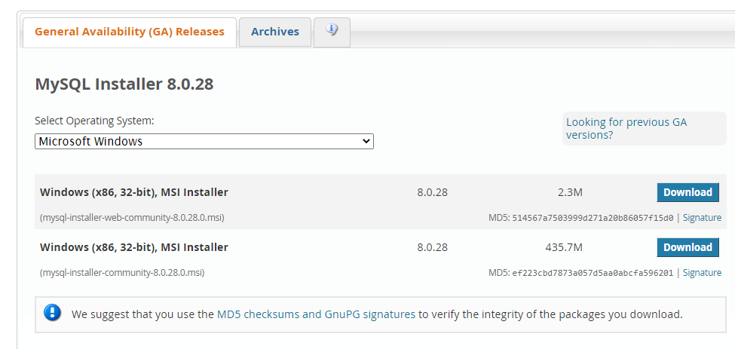
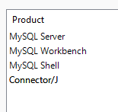
INSTALACION MYSQL
https://dev.mysql.com/downloads/installer/
Notes:
https://dev.mysql.com/downloads/installer/

Slide 5
BASES DE DATOS RELACIONALES
Podemos clasificar dos tipos de bases de datos: las Relacionales y las No Relacionales.
● Las bases de datos relacionales, son aquellas compuestas por una o varias tablas donde se almacena la información, y posteriormente se relacionan entre sí.
● Las bases de datos No Relacionales son aquellas que siguen esquemas más flexibles de organización, donde no necesariamente todas las entradas tienen la misma estructura.
Notes:
Aprenderemos diferentes tipos de datos que se almacenan en columnas dentro de las tablas.
MySQL
Cuando requerimos mantener la integridad referencial.

Slide 6
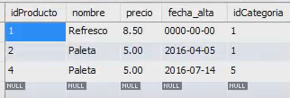
BASES DE DATOS RELACIONALES
TABLAS
Una base de datos se compone de múltiples tablas. Cada una de éstas presentarán dos dimensiones:
● Filas, que representan a los registros en la tabla.
● Columnas, que van a representar los atributos ingresados en cada registro, definiendo el tipo de dato a ingresar.

Slide 7
MODELAMIENTO
● Identificar cuales son las entidades de un problema determinado para el modelado de datos, en una base de datos.
● Identificar los atributos de las entidades para la definición de los tipos de datos.
● Identificar las relaciones entre las entidades para la propagación de información entre tablas.
● Crear modelos conceptuales para la interpretación gráfica de un problema planteado
Notes:
Saber modelar los problemas, o sea construir el modelo de datos e implementarlo en base a un problema.
El modelado de bases de datos, es un proceso para definir e implementar requerimientos del usuario/empresa dentro del contexto de los sistemas de información disponibles en una organización, o sea partir de uno o más requerimientos construiremos una base de datos que nos permita almacenar y recuperar información relevante manteniendo la coherencia del modelo de negocio planteado.
Empezaremos a crear tablas y posteriormente sus relaciones por medio de claves primarias y claves foráneas, las cuales sirven para definir las dependencias de las entidades.

Slide 8
MODELAMIENTO
¿Cómo hacemos un modelo de datos?
El proceso de modelado de datos es una serie de 3 pasos que permiten identificar los elementos que son importantes para la creación de la base de datos, a partir de la información de los datos que deberemos almacenar, hasta crear diagramas que representen completamente nuestra base de datos.
● Modelo Conceptual. ● Modelo Lógico. ● Modelo Físico.

Slide 9

MODELO CONCEPTUAL
Debemos investigar y analizar cuáles serán los datos que almacenamos en nuestra base de datos. A esta etapa se le denomina toma de requerimientos, en la cual se entabla una conversación con el cliente para saber qué es lo que necesitan.
Identificar las entidades.
Agrupar entidades con sus atributos.
Nombrar las relaciones entre las entidades en caso de existir.
crearemos un diagrama que represente las entidades (cuadrados), sus atributos (círculos) y relaciones (rombos). Este diagrama debe ser entendible por todos los clientes, independiente que sean programadores; visualicemos el ejemplo de la siguiente imagen:

Slide 10
MODELO CONCEPTUAL
Ejemplo:
Una empresa vende productos, se necesita conocer los datos personales de los clientes (nombre, apellido, rut y dirección) y llevar el registro de los productos
Paso 1: Identificar las entidades, en este caso podemos identificar 3 candidatos.
Paso 2: Identificar los atributos.
Paso 3: Nombrar la relación.
Notes:
Paso 1
● Empresa: En este ejemplo no nos piden registrar datos de la empresa, solo se especifica que es una empresa.
● Cliente: Nos solicitan almacenar los datos nombre, apellido, dni y dirección.
● Producto: Nos piden registro de los productos.
Paso 2
● Cliente(nombre, apellido, dni, dirección) ● Producto()
Paso 3
Faltan datos
Un cliente puede comprar varios productos??

Slide 11
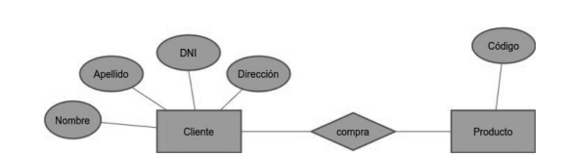
MODELO CONCEPTUAL
Posterior conversación con el cliente se dice que:
“Un cliente puede comprar varios productos y un producto puede ser comprado por varios clientes”.
● Paso 1: Identificar las entidades.
○ Entidades: Cliente y Producto.
● Paso 2: Agrupar entidades con sus atributos.
○ Cliente(nombre, apellido, dni, direccion).
○ Producto(código).
● Paso 3: Nombrar la relación.
○ Relacionamos la entidad Cliente con Producto, mediante una compra como se muestra en la siguiente imagen 3, con la compra.
DIAGRAMA Entidad Relacion
draw.io
Notes:
Paso 1
● Empresa: En este ejemplo no nos piden registrar datos de la empresa, solo se especifica que es una empresa.
● Cliente: Nos solicitan almacenar los datos nombre, apellido, dni y dirección.
● Producto: Nos piden registro de los productos.
Paso 2
● Cliente(nombre, apellido, dni, dirección) ● Producto()
Paso 3
Faltan datos
Un cliente puede comprar varios productos??

Slide 12
EJERCICIO EN CLASES
Realizar el modelo conceptual del siguiente enunciado:
Un instituto tecnológico que ofrece cursos a profesionales activos en la industria, necesita conocer los datos personales de los estudiantes (nombre, dni, título profesional, años de experiencia y la empresa en la que labora) y llevar un registro de las asignaturas que vaya cursando.

Slide 13
CARDINALIDAD
Aprendimos a identificar las entidades y sus atributos bajo una problemática, además se definió una relación entre estas. Las relaciones entre entidades pueden ser de variadas formas.
En un problema donde tenemos las entidades Cliente y Producto relacionadas entre sí con la relación comprar, esta relación nos dice que ¿Un cliente compra un producto, o un producto es comprado por un cliente, o muchos productos son comprados por muchos cliente o muchos clientes compran un producto?

Slide 14
LLAVE PRIMARIA Y FORANEA
LLAVE PRIMARIA Y FORANEA
De manera adicional a las filas y columnas, las tablas también cuentan con claves primarias y foráneas. Estas buscan generar identificadores para cada registro de estas tablas mediante algún valor específico de una columna o atributo.
Clave primaria (primary key)
Cuando hacemos referencia a una columna dentro de su tabla de origen, hablaremos de una clave primaria. Esta clave siempre será de carácter único.
Clave foránea (foreign key)
Cuando hacemos referencia a una columna identificadora en otra tabla a la cual hacemos referencia, hablamos de una clave foránea.

Slide 15
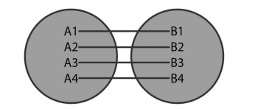
UNO A UNO
Donde cada registro debe estar asociado a otro registro, visualicemos la siguiente imagen:
● Personas y documentos de identidad: Cada persona tiene solo un documento de identidad nacional que lo identifica en un país, y este documento, está relacionado a una persona.
● Clientes y tarjetas de crédito: cada cliente tiene una tarjeta de crédito, cada tarjeta de crédito pertenece a un cliente.

Slide 16
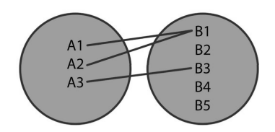
UNO A MUCHOS
Es donde cada entidad puede estar asociada a cualquier número de otras entidades, así como puedes observar en la siguiente imagen.
● Personas y sus países de orígenes: Una persona solo puede tener un país de origen, cada país tiene asociadas N personas.
● Clientes y pedidos: un pedido sólo tiene un cliente, pero un cliente puede tener muchos pedidos

Slide 17
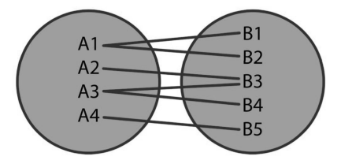
MUCHOS A MUCHOS
Este tipo de cardinalidad representa situaciones donde cada entidad puede estar asociada a múltiples entidades de otro tipo y al mismo tiempo una entidad del otro grupo:
● Artículos y etiquetas: Un artículo puede tener múltiples etiquetas y cada etiqueta puede estar asociada a múltiples artículos.
● Actores y películas: una película puede tener muchos actores, un actor puede estar en muchas películas.

Slide 18
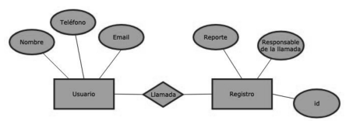
MODELO LOGICO
Para transformar un modelo conceptual en lógico lo que tenemos que hacer es:
Transformar todas las entidades en tablas y agregar los atributos como columnas de la tabla.
Transformar todas las relaciones del tipo N:N en tablas nuevas.
Propagar la clave primaria en las relaciones 1:N.

Slide 19
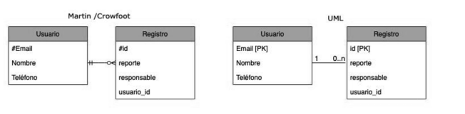
MODELO LOGICO

Slide 20
EJERCICIO
En el siguiente problema se debe entregar como resultado; el modelo lógico del caso presentado a continuación: Una clínica requiere que generemos el modelo de su lógica de negocio, de acuerdo a los siguientes requerimientos.
● Un médico tiene una especialidad.
● El médico tiene un nombre, RUT y dirección.
● La especialidad tiene un código y una descripción.
● El médico realiza consultas a distintos pacientes.
● Un paciente agenda una o muchas consultas.
● La consulta tiene una fecha, hora de atención y número de box (consultorio).
● El paciente tiene un nombre, rut y dirección.
● Un médico puede o no entregar una licencia a un paciente.
● La licencia tiene un código, un diagnóstico, una fecha de inicio y una fecha de término.

Slide 21
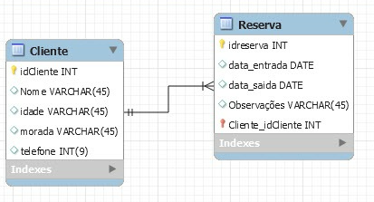
MODELO FISICO
El modelo físico es el responsable de representar cómo se construirá finalmente el modelo en nuestra base de datos. Incluye la estructuras de las tablas, definiendo cada uno de sus atributos y tipo de dato para cada atributo, las restricciones de las columnas, las claves primarias, claves foráneas y las relaciones entre las tablas.

Slide 22
TIPOS DE DATOS NUMERICOS
Bit / Bool:
Un número entero que puede ser 0 ó 1
Integer, Int:
Número entero con o sin signo. Con signo el rango de valores va desde -2147483648 a 2147483647. Sin signo el rango va desde 0 a 429.4967.295
BigInt:
Número entero con o sin signo. Con signo el rango de valores va desde -9.223.372.036.854.775.808 a 9.223.372.036.854.775.807. Sin signo el rango va desde 0 a 18.446.744.073.709.551.615.
Float:
Número pequeño en coma flotante de precisión simple. Los valores válidos van desde -3.402823466E+38 a -1.175494351E-38, 0 y desde 1.175494351E-38 a 3.402823466E+38.

Slide 23
TIPOS DE DATOS DE STRING y FECHA
Varchar(n):
Almacena una cadena de longitud variable. La cadena podrá contener desde 0 a 255 caracteres.
Text:
Un texto con un máximo de 65535 caracteres.
Date:
Tipo fecha, almacena una fecha. El rango de valores va desde el 1 de enero del 1001 al 31 de diciembre de 9999. El formato de almacenamiento es de año-mes-dia
Datetime:
Combinación de fecha y hora. El rango de valores va desde el 1 de enero del 1001 a las 0 horas, 0 minutos y 0 segundos al 31 de diciembre del 9999 a las 23 horas, 59 minutos y 59 segundos. El formato de almacenamiento es de año-mes-dia horas:minutos:segundos

Slide 24
EJEMPLO EN CLASES
Ejemplo: Una compañía telefónica designa un departamento para recibir llamadas de los usuarios que presenten problemas con la señal en sus teléfonos o la plataforma online, y necesita almacenar todos los reportes como registros en la base de datos.

Slide 25
REPASO DE MODELOS Y RELACIONES MUCHOS A MUCHOS
Un empleado puede trabajar en diversos proyectos de una empresa, los empleados para entrar a la plataforma necesitan identificarse con un correo corporativo, password y su nombre. De cada proyecto se tiene el nombre y una descripción.
Modelo conceptual Recordemos los pasos importantes:
1. Identificar entidades: En este caso empleado y proyecto.
2. Agrupar entidades con sus atributos:
Empleado (email, password, nombre).
Proyecto (nombre, descripción).
3. Identificar relaciones y sus cardinalidades: Un empleado puede trabajar en 1 o más proyectos por lo que la relación puede ser "participación".

Slide 26
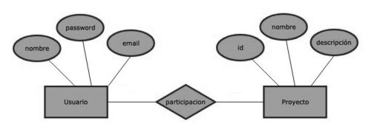
REPASO DE MODELOS Y RELACIONES MUCHOS A MUCHOS
Un empleado puede trabajar en diversos proyectos de una empresa, los empleados para entrar a la plataforma necesitan identificarse con un correo corporativo, password y su nombre. De cada proyecto se tiene el nombre y una descripción.

Slide 27
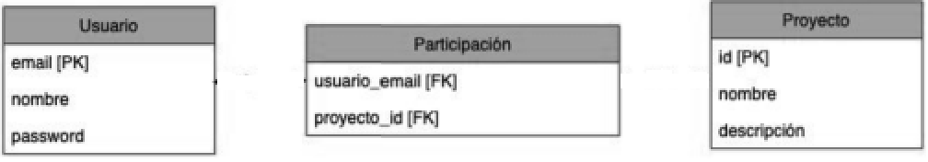
REPASO DE MODELOS Y RELACIONES MUCHOS A MUCHOS
Un empleado puede trabajar en diversos proyectos de una empresa, los empleados para entrar a la plataforma necesitan identificarse con un correo corporativo, password y su nombre. De cada proyecto se tiene el nombre y una descripción.

Slide 28
EJERCICIO EN CLASES
Crear modelo físico:

Slide 29
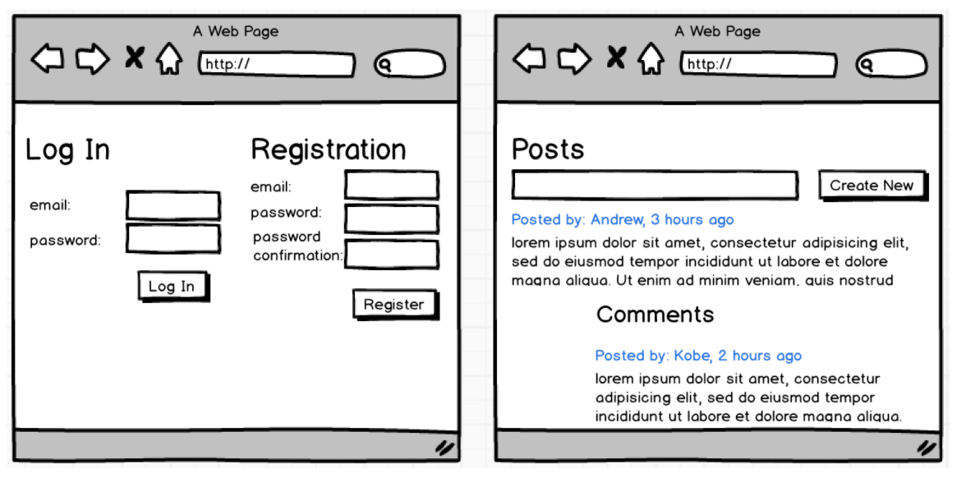
EJERCICIO CODING DOJO
Crear modelo físico:

Slide 30
EJERCICIO CODING DOJO
Practica muchos a muchos:
Cada libro debe tener un título y un autor, y cada usuario debe poder guardar una lista de sus libros favoritos. Usa MySQL Workbench para crear esta base de datos.
A los fines de esta tarea, puede incluir el nombre del autor directamente en los registros del libro.

Slide 31
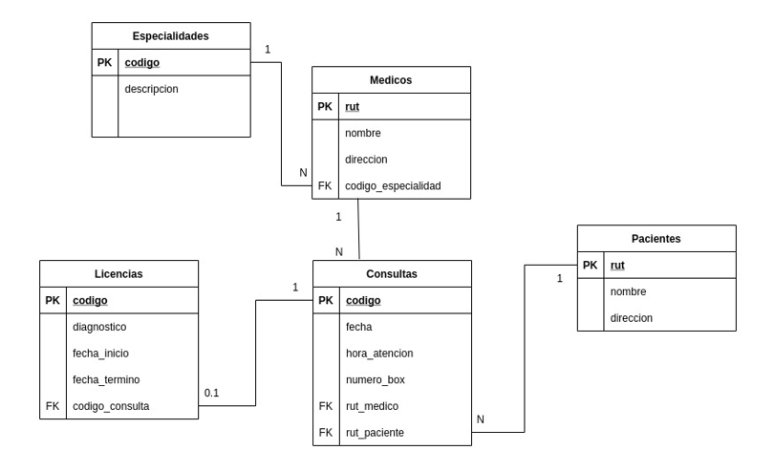
CREAR MODELO FISICO
A partir del modelo lógico mostrado a continuación, crear el modelo físico, agergando los tipos de datos por medio del programa “MySQL Workbench”.

Slide 32
NORMALIZACION
Competencias
● Identificar y manejar grupos repetitivos para iniciar un proceso de normalización.
● Explicar cuando es necesario implementar la normalización entre tablas.
● Identificar las primeras tres formas normales para realizar una normalización a la base de datos.
● Reconocer la importancia de la desnormalización para facilitar consultas a la base de datos.
● Implementar técnicas de normalización para reducir redundancia entre tablas.

Slide 33
NORMALIZACION
La mayoría de los problemas lógicos en las bases de datos se deben a las inconsistencias, a las malas relaciones o a la redundancia de información en los registros.
El concepto de normalización es importante para evitar esta redundancia de información innecesaria.
A pesar de casos peculiares donde sea considerable tener datos almacenados repetidos en tablas diferentes con el objetivo de ofrecer la información en consultas menos procesadas.
El proceso consta de una serie de pasos en los cuales se van eliminando distintos tipos de redundancias con el propósito de prevenir inconsistencias.
Estas etapas son muy importantes y reciben el nombre de formas normales.

Slide 34
NORMALIZACION
En resumen, la normalización busca:
● Evitar la redundancia de datos.
● Simplificar la actualización de datos.
● Garantizar la integridad referencial (prevenir inconsistencia en las relaciones).

Slide 35
PRIMERA FORMA NORMAL
Para que una tabla se encuentre normalizada acorde a la Primera Forma Normal (1FN), la tabla debe cumplir las siguientes condiciones:
● Cada campo o atributo deben ser atómicos, es decir debe contener un único valor.
● No pueden haber grupos repetitivos.
Cada grupo repetitivo se deja como una nueva tabla, manteniendo la clave de la cual provienen. Normalmente esta tabla tendrá una clave primaria compuesta por la clave primaria de la tabla original y el atributo del cual dependen los demás atributos del grupo repetitivo.

Slide 36
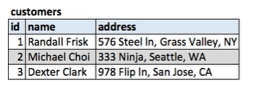
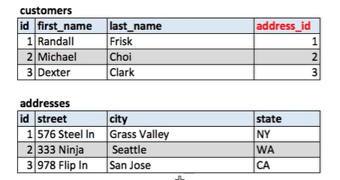
PRIMERA FORMA NORMAL

Slide 37
SEGUNDA FORMA NORMAL
Esta forma debe cumplir las siguientes condiciones:
● Debe satisfacer la 1FN.
● Cada atributo debe depender de la clave primaria, y no solo una parte de ella.
● Los atributos que dependen de manera parcial de la clave primaria deben ser eliminados o almacenados en una nueva entidad.

Slide 38
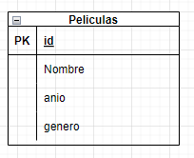

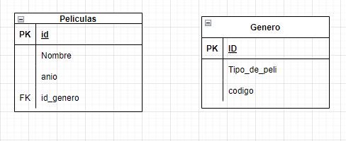
SEGUNDA FORMA NORMAL
Problema

Slide 39

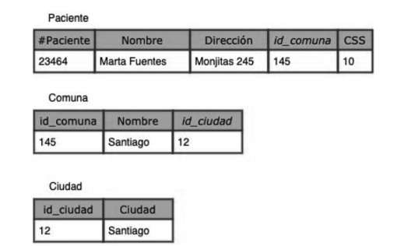
TERCERA FORMA NORMAL
Esta forma debe cumplir las siguientes condiciones:
● Debe satisfacer 2FN.
● Toda entidad debe depender directamente de la clave primaria.

Slide 40
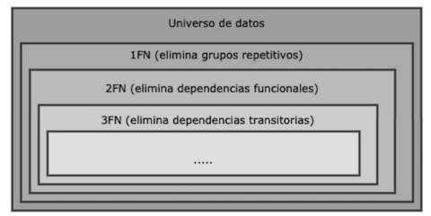
RESUMEN DE NORMALIZACION
Como podemos ver, el proceso de normalización conlleva una serie de pasos ordenados que nos permiten reducir la cantidad de datos que debemos almacenar en una base de datos, evitando así la redundancia de datos, simplifica la actualización de los datos y garantiza integridad referencial, previniendo la inconsistencia en las relaciones.

Slide 41
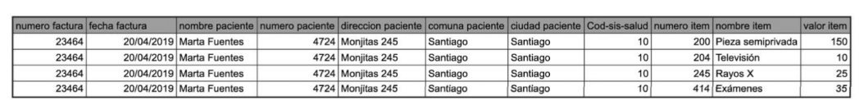
EJEMPLO SIN NORMALIZACION
Tabla sin normalizar
Al tener todo desnormalizado, antes hubiésemos tenido que ir a buscar en cada uno de los registros de las facturas y cambiar la dirección del paciente correspondiente. En cambio, al tener normalizado, basta que consultemos la tabla de Pacientes y realizar la actualización en dicha tabla.
Lo bueno de tener la base de datos completamente normalizada es que minimizamos el espacio necesario para almacenar los datos y reducimos las anomalías de mantención.

Slide 42
DESVENTAJAS DE LA NORMALIZACION
El precio de agregar información adicional en una tabla puede generar que a la larga cueste menos con respecto a las consultas que se deba estar haciendo de manera reiterada, en pocas palabras es un dilema entre almacenar menos registros pero acomplejar las consultas a la base de datos versus ofrecer un tiempo de respuesta optimo a cambio de tener redundancia en las tablas.
Esta no es una decisión genérica pues siempre dependerá del caso de uso y la problemática en evaluación.

Slide 43
DESVENTAJAS DE LA NORMALIZACION
El precio de agregar información adicional en una tabla puede generar que a la larga cueste menos con respecto a las consultas que se deba estar haciendo de manera reiterada, en pocas palabras es un dilema entre almacenar menos registros pero acomplejar las consultas a la base de datos versus ofrecer un tiempo de respuesta optimo a cambio de tener redundancia en las tablas.
Esta no es una decisión genérica pues siempre dependerá del caso de uso y la problemática en evaluación.

Slide 44
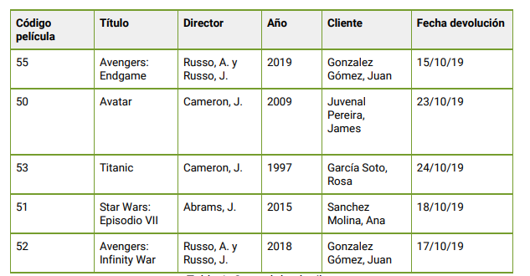
EJERCICIO NORMALIZACION
En el siguiente ejercicio se requiere normalizar la siguiente tabla hasta llegar a la 3FN:
Identificar las entidades.
Pasar a 1ra Forma Normal.
Pasar a 2ra Forma Normal.
Pasar a 3ra Forma Normal.

Slide 45
CREANDO UNA BASE DE DATOS
Competencias
● Construir bases de datos para el almacenamiento persistente de información.
● Crear tablas con sus atributos y tipos de datos correspondientes para el direccionamiento de datos.
● Crear claves primarias y foráneas para el enlace de referencias entre tablas.
● Importar fichero con extensión .sql

Slide 46
CREANDO UNA BASE DE DATOS
El proceso de vida de una tabla en una base de datos parte con el proceso de Crear para luego Insertar, Actualizar y Eliminar, que responde a las operaciones elementales que podemos realizar en una tabla (CRUD).
No obstante, las bases de datos no están compuestas de una única tabla sino de varias, que se interconectan y referencian para evitar redundancia (que no se repita el mismo dato) de datos, almacenamientos en cascada de información y normalizaciones.

Slide 47
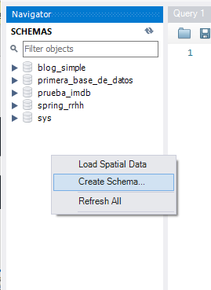

CREANDO UNA BASE DE DATOS
Workbench

Slide 48






CREANDO UNA BASE DE DATOS EN LA TERMINAL
MySQL Shell
CMD/ PowerShell

Slide 49
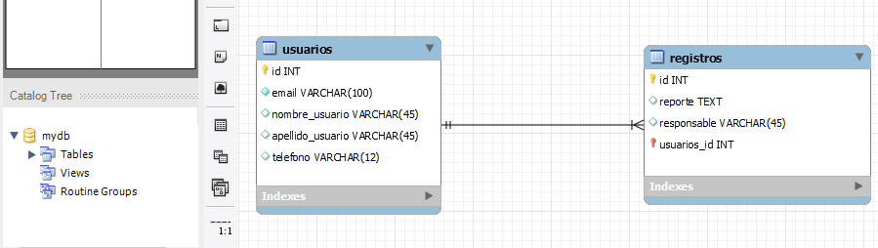
CREANDO UNA BASE DE DATOS DESDE DIAGRAMA ENTIDAD-RELACION

Slide 50
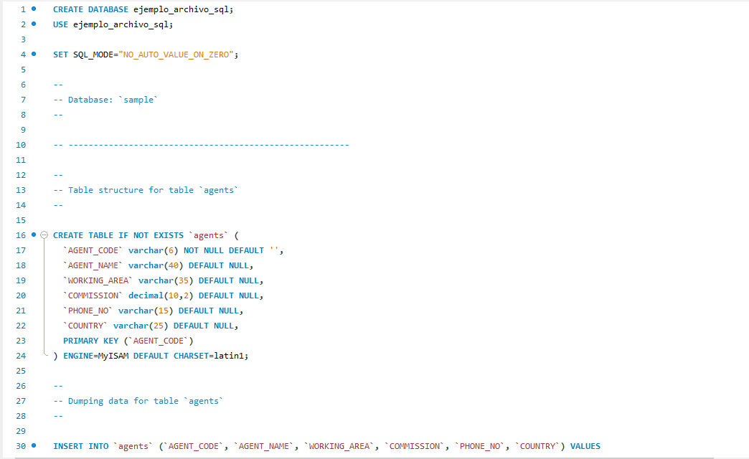
CREANDO UNA BASE DE DATOS DESDE ARCHIVO SQL

Slide 51



OTROS COMANDOS UTILES

Slide 52
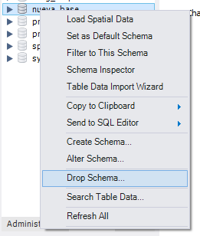
ELIMINAR BASE DE DATOS
Terminal
MySQL Workbench

Slide 53
CREACION DE TABLAS
Para crear una tabla dentro de nuestro motor de base de datos, debemos utilizar el comando CREATE TABLE acompañado del nombre de la tabla y declarar los atributos con su respectivo tipo de dato, ingresándolos entre paréntesis.
La forma canónica de creación es la siguiente:
CREATE TABLE nombre_tabla(
columna1 tipo_de_dato1,
columna2 tipo_de_dato2,
columna3 tipo_de_dato3,
PRIMARY KEY (columnaN)
)
CREATE TABLE directorio_telefonico (
id INT,
nombre VARCHAR(25),
apellido VARCHAR(25),
numero_telefonico VARCHAR(12),
direccion VARCHAR(255),
edad INT,
PRIMARY KEY (id)
);

Slide 54
COMENTARIOS
Las líneas precedidas por -- representan comentarios específicos sobre cada línea.
El siguiente código es una réplica de la creación de la tabla directorio_telefonico realizada en el punto anterior pero con comentarios agregados.
-- Creando una tabla
CREATE TABLE directorio_telefonico (
-- Definiendo los campos y los tipos de dato
id INT,
nombre VARCHAR(25),
apellido VARCHAR(25),
numero_telefonico VARCHAR(12),
direccion VARCHAR(255),
edad INT,
PRIMARY KEY (id)
);
VER ESTRUCTURA Y DATOS DE LA TABLA
SELECT * FROM directorio_telefonico;

Slide 55
AGREGAR LLAVE FORANEA
Posterior a la creación de la primera tabla, definir los componentes de la segunda tabla Agenda con los campo numero_telefonico y nick, asignando una clave foránea proveniente de la tabla directorio_telefonico.
CREATE TABLE agenda (
id INT NOT NULL PRIMARY KEY,
nick VARCHAR(25),
id_directorio_telefonico INT,
FOREIGN KEY(id_directorio_telefonico) REFERENCES directorio_telefonico(id)
);

Slide 56
SELECT
DESCARGAR EJEMPLO CODING DOJO
https://s3.amazonaws.com/General_V88/boomyeah/company_209/chapter_3569/handouts/chapter3569_5436_twitter.sql
Ejemplos basicos:
SELECT * FROM users;
SELECT first_name, last_name FROM users;

Slide 57
SELECT CON CONDICIONES
SELECT first_name, last_name FROM users
WHERE id = 2;
SELECT * FROM users
WHERE first_name LIKE “%e”;
SELECT * FROM users
WHERE id = 2 OR id = 3;
SELECT * FROM users
WHERE first_name LIKE “K%”;
SELECT * FROM users
WHERE id > 2;
SELECT * FROM users
WHERE first_name LIKE “%e%”;

Slide 58
SELECT CON ORDEN
SELECT * FROM users
ORDER BY birthday DESC;
SELECT * FROM users
ORDER BY birthday ASC;
SELECT * FROM users
WHERE first_name LIKE "%e"
ORDER BY birthday DESC;
SELECT first_name FROM users
ORDER BY first_name; (ASC)

Slide 59
INSERT
Para que una base de datos sea útil, debe contener datos. Para insertar datos a una tabla, existe el comando INSERT, que indica la tabla a la que se agregaron, los tipos de datos y los valores que queremos ingresar en el registro.
Esto es un proceso ordenado y debemos especificar, a qué fila pertenecen los datos que estamos ingresando. Es necesario usar un orden claro, ya que si no, la tabla pierde su estructura, haciendo imposible obtener la información buscada.
INSERT INTO nombre_tabla ( columna1, columna2, columna3 ) VALUES ( valor1, valor2, valor3 );

Slide 60
INSERT
INSERT INTO nombre_tabla ( columna1, columna2, columna3 ) VALUE ( valor1, valor2, valor3 );
INSERT INTO directorio_telefonico ( nombre, apellido, numero_telefonico, direccion, edad ) VALUE ( 'Juan', 'Perez', '12345678', 'Villa Pajaritos', 21 );
SELECT * FROM directorio_telefonico;
ID|
--|
1 |
NOMBRE|APELLIDO|NUMERO_TELEFONICO|DIRECCION |EDAD| ------|--------|-----------------|------------------|----| Juan |Perez |12345678 |Villa Pajaritos | 21 |

Slide 61
INSERT
Insertar varios valores a la vez.
INSERT INTO directorio_telefonico ( nombre, apellido, numero_telefonico, direccion, edad ) VALUE ('Fabian', 'Salas', '32846352', 'Playa Ancha', 21),
('John', 'Rodriguez', '23764362', 'Constitución', 21),
('Braulio', 'Fuentes', '23781363', 'Rancagua', 19);
Probar el siguiente código:
INSERT INTO agenda (nick, id_directorio_telefonico)
VALUE (“Juancho”, 6);

Slide 62
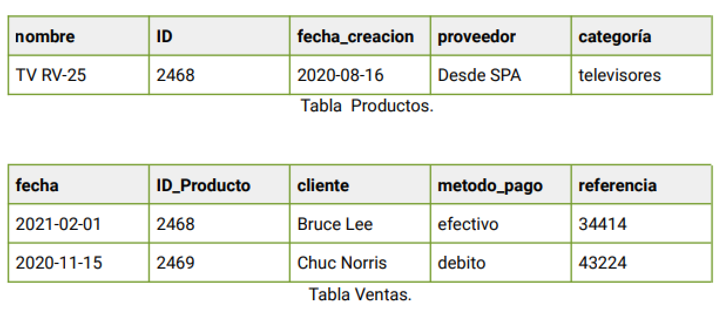
EJERCICIO
La empresa Ovalle Electronics SPA necesita una base de datos para almacenar sus productos y el historial de ventas del día a día. Crea una base de datos llamada OvalleElectronicsSPA con las siguientes tablas:

Slide 63
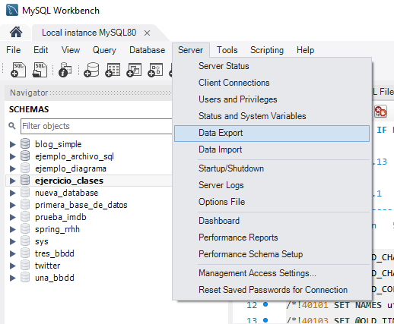
EXPORTAR BASE DE DATOS

Slide 64
EJERCICIO
A partir de la base de datos entregada, realice las siguientes consultas:
Realizar una consulta a la tabla agents que de como respuesta el código de agente, su nombre y el área de trabajo, con la condición que su comisión sea menor a 0.15, y ordenar por su área de trabajo de manera ascendente.
Realizar una consulta a la tabla agents que de como respuesta el nombre del agente, su numero de teléfono siempre y cuando su numero empiece en 077, y ordenarlo por su nombre de manera ascendente.
Realizar una consulta a la tabla customer que de como respuesta el nombre del cliente, su país y su grado, debe ser de una grado 2 o mas, y debe venir desde la india, ordenar por grado de manera descendente
Realizar una consulta a la tabla customer que de como respuesta el nombre del cliente, su país y su grado, su nombre debe empezar con la letra s y su grado debe ser menor a 2, ordenar por país de manera ascendente.

Slide 65
UPDATE
Actualización de registros
A veces nos vemos en la necesidad de cambiar los registros ya existentes, sin embargo, es riesgoso borrarlos e ingresarlos nuevamente (más adelante se profundizará en esto), por lo que si queremos actualizar los datos de un registro, debemos usar el comando UPDATE de la siguiente forma:
Sin el comando WHERE se actualizan todos los registros de la columna
UPDATE nombre_tabla
SET columna1=valor_nuevo WHERE condicion;
Juan se cambió de casa a Villa Los Leones, por lo que tenemos que actualizar la tabla Directorio_telefonico:
UPDATE directorio_telefonico
SET direccion='Villa Los Leones' WHERE id=(la id de Juan);
Desactiva updates y deletes seguros
SET SQL_SAFE_UPDATES = 0;

Slide 66
UPDATE EJERCICIO
A partir de la base de datos entregada, actualice las tablas efectuando los siguientes cambios:
El agente de nombre de Alex que en realidad se llama Alexander
Actualizar el Area de trabajo de las personas que su área de trabajo estaba en Bangalore, debida a que se cambiaron a New Delhi.
Actualizar en la tabla customers el nombre de Charles a Carlos.
Anotar esos 3 updates en una sola pestaña del MySQL Workbench

Slide 67
DELETE
Eliminación de registros
Cuando estamos completamente seguros de que queremos eliminar un registro de una tabla o incluso la tabla completa, y que de verdad estamos seguros de que la condición que usamos es la correcta, podemos utilizar el comando DELETE. Este lo que hace es eliminar uno, varios o todos los registros de la tabla según la condición dada.
La sintaxis para eliminar toda la tabla es:
DELETE FROM la_tabla;
Para poder seleccionar qué registros queremos borrar debemos hacerlo de la siguiente forma:
DELETE FROM directorio_telefonico
WHERE id=(la id de lo que quiero borrar);

Slide 68
DELETE
Lo pernicioso del método DELETE
Si bien el comando DELETE existe para ser usado, debe usarse con mucha precaución.
Este comando es susceptible a errores, ya que si no implementamos correctamente la condición en el comando WHERE, podemos eliminar datos que no teníamos pensado borrar y no hay posibilidad de recuperarlos.

Slide 69
DELETE EJERCICIO
Usando el mismo script .sql del ejercicio anterior realiza las siguientes acciones:
Elimina todos los elementos de la tabla agents.
En la tabla customers, elimina todos los que tengan como área de trabajo, Londres, como también los agentes que tienen su área de trabajo en el mismo lugar.

Slide 70
ALTER TABLE - ADD
Utilizando la definición anterior de la clase pasada de nuestra tabla agenda, se busca agregar ahora una nota.
Ante la eventualidad que deseamos añadir una columna específica de una tabla, podemos implementar la siguiente sintaxis:
ALTER TABLE nombre_tabla
ADD nueva_columna tipo_de_dato ;
ALTER TABLE agenda
ADD nota VARCHAR(255);

Slide 71
ALTER TABLE - MODIFY
Para cambiar el tipo de dato que se encuentra dentro de la columna, podemos usar la siguiente sintaxis.
ALTER TABLE nombre_tabla
MODIFY COLUMN columna nuevo_tipo_de_dato;
ALTER TABLE agenda
MODIFY COLUMN nota TEXT;

Slide 72
ALTER TABLE – RENAME COLUMN
La siguiente sintaxis es para cambiar el nombre de la columna:
ALTER TABLE nombre_tabla
RENAME COLUMN columna TO nuevo_nombre;
ALTER TABLE agenda
RENAME COLUMN nota TO notas;

Slide 73
ALTER TABLE – DROP COLUMN
La siguiente sintaxis es para eliminar la columna:
ALTER TABLE nombre_tabla
DROP COLUMN columna_eliminar;
ALTER TABLE agenda
DROP COLUMN nota;

Slide 74
ALTER TABLE EJERCICIOS
Usando el mismo script .sql del ejercicio anterior realiza las siguientes acciones:
Agrega una columna CITY, para los agentes, que utilice VARCHAR(25)
Elimina la columna COUNTRY de agentes.
El working_area de customers y de agents, cámbialo VARCHAR (20)
Cambia el nombre de la table de los numeros de telefono de los agentes a PHONE_NUMBER.

Slide 75
EJERCICIO
Descripción La academia está trabajando en mejorar su plataforma de estudio y planea crear un espacio que sirva como una red social entre estudiantes y docentes, por lo que necesita almacenar en una base de datos los post y comentarios que se generen.
Parte 1: Creación, inserciones, modificaciones y eliminaciones en la tabla “Posts”.
Parte 2: Creación e inserciones en la tabla “comentarios”.

Slide 76
EJERCICIO
Requerimientos Parte 1
1. Crear un bbdd con nombre “Posts”.
2. Crear una tabla “post”, con los atributos id, nombre de usuario, fecha de creación, contenido y descripción.
3. Insertar 3 post, 2 para el usuario "Pamela" y uno para "Carlos".
4. Modificar la tabla post, agregando la columna título.
5. Agregar título a las publicaciones ya ingresadas.
6. Insertar 2 post para el usuario "Pedro".
7. Eliminar el post de Carlos.
8. Ingresar un nuevo post para el usuario "Carlos".
Requerimientos Parte 2
Crear una nueva tabla llamada “comentarios”, con los atributos id, fecha, hora de creación y contenido, que se relacione con la tabla posts.
Crear 2 comentarios para el post de "Pamela" y 4 para "Carlos".
Crear un nuevo post para "Margarita".
Ingresar 5 comentarios para el post de Margarita.

Slide 77
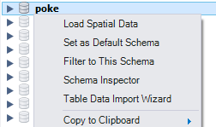
IMPORTAR DATOS DESDE .CSV
- Crear base de datos, y crear columnas con los tipos de datos que quiero (opcional, pero recomendado)
-
- Agregar primero pokemonesKanto
- Agregar mis_pokemones, y agregar una foreign key, que haga referencia a los pokemonesKanto

Slide 78
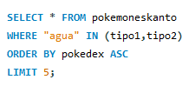
OTROS
Uso del operador lógico IN
SELECT * FROM pokemoneskanto WHERE tipo1 = "agua" OR tipo2 = "agua";
SELECT * FROM pokemoneskanto WHERE "agua" IN (tipo1,tipo2)
Uso del LIMIT
Si quisiéramos de 100 datos obtener solo 20, tenemos a disposición en el lenguaje SQL el comando LIMIT, para la definición de la cantidad de registros o filas que se quieran consultar de una tabla.

Slide 79
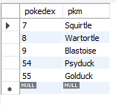
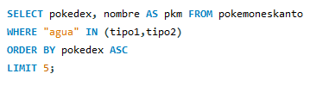
OTROS
Uso de alias
El comando AS también puede ser usado en columnas que no necesariamente se les haya aplicado una operación, a este nuevo nombre lo conoceremos como Alias, esto se aplica cuando se quiere dar un nombre más pequeño o más fácil de usar, cuando este se utilizará varias veces.

Slide 80
EJERCICIO
Listar los pokemones cuya columna pokédex sea mayor a 50.
Listar pokemones de tipo psíquico.
Listar los primeros 22 registros de la tabla pokemones.
Realizar una consulta a la tabla pokemones donde la columna nombre tenga un alias “pokename” y pokédex tenga el alias “nro_pokedex”. La consulta debe obtener como límite 30 registros

Slide 81
FUNCIONES
Como ya se aprendió, la palabra SELECT la utilizamos para seleccionar columnas en una base de datos, sin embargo, podemos agregar a la instrucción operaciones o funciones para personalizar aún más la consulta. Algunas funciones normalmente utilizadas son:
● LENGTH: Calcula el largo de los datos en una columna.
● SUM: Suma los valores de una columna ignorando los valores null.
● COUNT: Cuenta la cantidad de ocurrencias de las filas.
● MIN: Entrega el mínimo de los datos de una columna.
● MAX: Entrega el máximo de los datos de una columna.

Slide 82
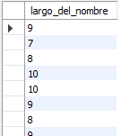
LENGTH - SUM
-- seleccionaremos el largo de los nombres
SELECT LENGTH(nombre)
-- y le asignaremos el nombre largo_del_nombre
AS largo_del_nombre
-- de la tabla pokemoneskanto
FROM pokemoneskanto;
-- seleccionaremos el la suma del largo de los nombres
SELECT SUM(LENGTH(nombre)) AS suma_de_nombres
WHERE pokedex < 5
-- de la tabla pokemoneskanto
FROM pokemoneskanto;

Slide 83
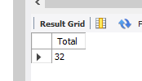
COUNT – MIN/MAX
-- contar la cantidad de pokemones tipo agua
SELECT COUNT(*) AS Total FROM pokemoneskanto
WHERE "agua" IN (tipo1,tipo2)
-- Muestra la menor estatura en un pokemon
SELECT MIN(estatura) AS peque_FROM mis_pokemones;
-- Muestra la mayor estatura en un pokemon
SELECT MAX(estatura) AS grande_FROM mis_pokemones;
SELECT * FROM mis_pokemones
ORDER BY estatura
LIMIT 1;

Slide 84
GROUP BY
A veces nos vemos en la necesidad de agrupar filas que tengan datos iguales para poder trabajar con ellos de manera más sencilla, para esto tenemos el comando GROUP BY, que dejará las filas juntas según los valores de la columna indicada.
La instrucción GROUP BY agrupa filas que tienen los mismos valores en filas de resumen, como "buscar el número de clientes en cada país". La instrucción GROUP BY a menudo se usa con funciones agregadas (COUNT, MAX, MIN, SUM) para agrupar el conjunto de resultados por una o más columnas.
SELECT tipo1, COUNT(*) AS total FROM pokemoneskanto
GROUP BY tipo1;

Slide 85
EJERCICIO
Realizar una consulta para saber cuántos registros se tienen en la tabla pokemones. Ocupa el comando COUNT para esto.
Realizar una consulta para saber cuantos pokemones tienen como segundo tipo, el tipo roca en la tabla pokemones
Realizar una consulta SQL que devuelva los pokemones de la tabla pokemones agrupados por la columna tipo2.

Slide 86
OTRAS FUNCIONES
CONCAT()
Une dos datos dentro de una consulta, para que cuando los tengas que mostrar ya estén concatenados.
Es muy útil por ejemplo cuando queremos mostrar direcciones o nombres y apellidos, pongamos un ejemplo:
SELECT CONCAT(Nombre, ' ', Apellidos) AS Nombre FROM usuarios;
CONCAT_WS()
Separará los strings con el primer parámetro dado.
SELECT CONCAT_WS(‘ ‘,Nombre, Apellidos) AS Nombre FROM usuarios;
Ejemplo con base de datos de ejemplo:
SELECT CONCAT('Lugar : ',WORKING_AREA," / ",CUST_COUNTRY) AS lugar_completo FROM customer;

Slide 87
OTRAS FUNCIONES
LOWER()
Convierte los datos dentro de la función en minúsculas
SELECT LOWER(Nombre) AS nombre_ninus FROM usuarios;
UPPER()
Convierte los datos dentro de la función en mayusculas
SELECT UPPER(Nombre) AS nombre_mayus FROM usuarios;

Slide 88
OTRAS FUNCIONES
HOUR()
SELECT HOUR(datetime) AS hora FROM usuarios;
DAY()/DAYNAME()
SELECT DAYNAME(datetime/date) AS nombre_dia FROM usuarios;
MONTH()/MONTHNAME()
SELECT MONTH(datetime/date) AS hora FROM usuarios;

Slide 89
OTRAS FUNCIONES
NOW()
INSERT INTO tabla (id,fecha_hora) VALUES (1, NOW());
CURDATE()
INSERT INTO tabla (id,fecha) VALUES (1, CURDATE());
TIME_FORMAT()
SELECT TIME_FORMAT("19:30:10", "%r");
DATE_FORMAT()
SELECT DATE_FORMAT("2017-06-15", "%W %M %e %Y");
SELECT DATE_FORMAT(fecha_captura, '%W %M %e, %Y') AS fecha_personalizada FROM mis_pokemones;

Slide 90
EJERCICIO
Requerimientos
1. Crear una bbdd llamada películas.
2. Cargar archivos (películas.csv y reparto.csv) a su tabla correspondiente.
3. Obtener el ID de la película “Titanic”.
4. Listar a todos los actores que aparecen en la película "Titanic".
5. Consultar en cuántas películas del top 100 participa Harrison Ford.
6. Indicar las películas estrenadas entre los años 1990 y 1999 ordenadas por título de manera ascendente.
7. Hacer una consulta SQL que agrupe los títulos con su longitud, la longitud debe ser nombrado para la consulta como “longitud_titulo”.
8. Consultar cual es la longitud más grande entre todos los títulos de las películas.

Slide 91

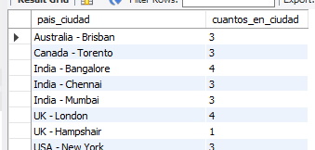
EJERCICIO
Requerimientos
Desde la tabla entregada en .sql realizar estos 2 ejercicios.
Dar el total del la suma de los pagos (PAYMENT_AMT) de los clientes, y mostrarlo con el alias total_payment.
Contar cuantos clientes hay en cada ciudad con el alias cuantos_en_ciudad, y mostrar en pantalla su país y ciudad, esa columna debe ir con el alias (país_ciudad), y ordenar por país de manera ascentente.

Slide 92
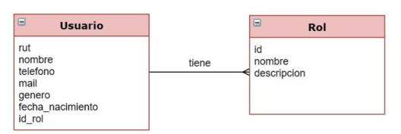
UNION DE TABLAS
Como ya sabemos, dos tablas se relacionan entre si con las llaves foraneas, a partir de esto vamos a hacer los llamados JOIN.
Veamos el siguiente caso:

Slide 93
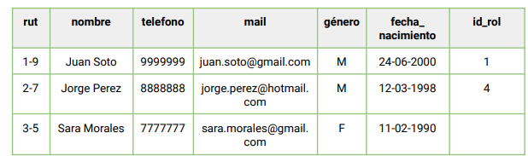
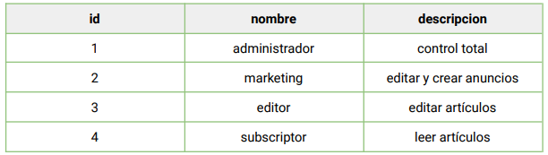
UNION DE TABLAS
Vamos a crear estas tablas con la siguiente informacion:

Slide 94
UNION DE TABLAS
Seleccionamos lo que queremos ver
SELECT rol.nombre, rol.descripcion FROM rol
Unimos a usuario la primary key con la foreign key.
JOIN usuario ON rol.id = usuario.id_rol;
JOIN = INNER JOIN;

Slide 95
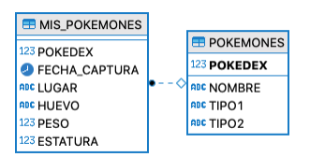
UNION DE TABLAS
Si quisiéramos saber cuáles son los pokemones que ya poseemos y la información detallada, podríamos consultar primero nuestra tabla mis_pokemones y luego consultar el detalle en la tabla pokemones.
-- selecciona todos los registros de la tabla pokemones
SELECT * FROM pokemon_kanto
-- relaciona con la tabla mis_pokemones
INNER JOIN mis_pokemones
-- donde el campo pokedex de la tabla A, sea igual a de la tabla B
ON pokemon_kanto.pokedex=mis_pokemones.pokedex

Slide 96
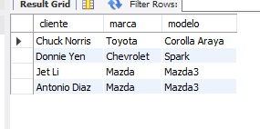
EJERCICIO
Usar los archivos autos.csv y ventas.csv para la solución de este ejercicio propuesto.
Para empezar con las soluciones debes crear las tablas correspondientes a los archivos .csv deduciendo el tipo de dato de cada columna, definiendo la llave primaria y foránea correspondiente en las tablas.
El dueño de la empresa ha solicitado que diariamente le hagan llegar reportes sobre sus clientes, marca y modelo del auto que compró, por lo que se deberá realizar una consulta que obtenga el nombre de los clientes registrados en la tabla venta junto con la marca y el modelo del auto asociado a la venta realizada

Slide 97
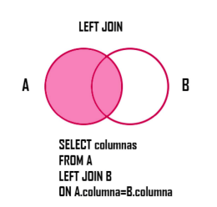
UNION DE TABLAS
LEFT JOIN
SELECT * FROM usuario
LEFT JOIN rol ON usuario.id_rol = rol.id;
¿Por qué esta vez nos trajo los datos de Sara?.
Eso es porque el LEFT JOIN muestra todos los registros de la tabla 1 (usuario) sin importar que no posean una relación con la segunda tabla y Sara no tenía especificado el “id_rol” en su registro.

Slide 98
UNION DE TABLAS
Obtengamos todos los pokemones de la siguiente manera:
-- selecciona todos los registros de la tabla pokemon_kanto (tabla izquierda)
SELECT * FROM pokemon_kanto
-- en relación a la tabla mis_pokemones (tabla derecha)
LEFT JOIN mis_pokemones
-- relacionados a través de la columna pokedex
ON pokemones.pokedex=mis_pokemones.pokedex
ORDER BY nombre;
En este caso podemos ver que a pesar que en mis_pokemones (tabla derecha) no existan Alakazam, Arbok, Arcanite, por ejemplo, nos muestra sus registros de la tabla pokemones (tabla izquierda).

Slide 99
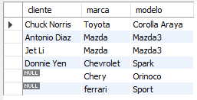

EJERCICIO
Realizar la consulta SQL que obtenga todos los registros de la tabla autos tenga o no ventas asociadas a clientes. Usando LEFT JOIN.
Realizar la consulta SQL que obtenga solo los registros que no tengan ventas asociadas a clientes. Usando LEFT JOIN y WHERE.

Slide 100
EJERCICIO
EJERCICIO SAKILA DE CODING DOJO

Slide 101
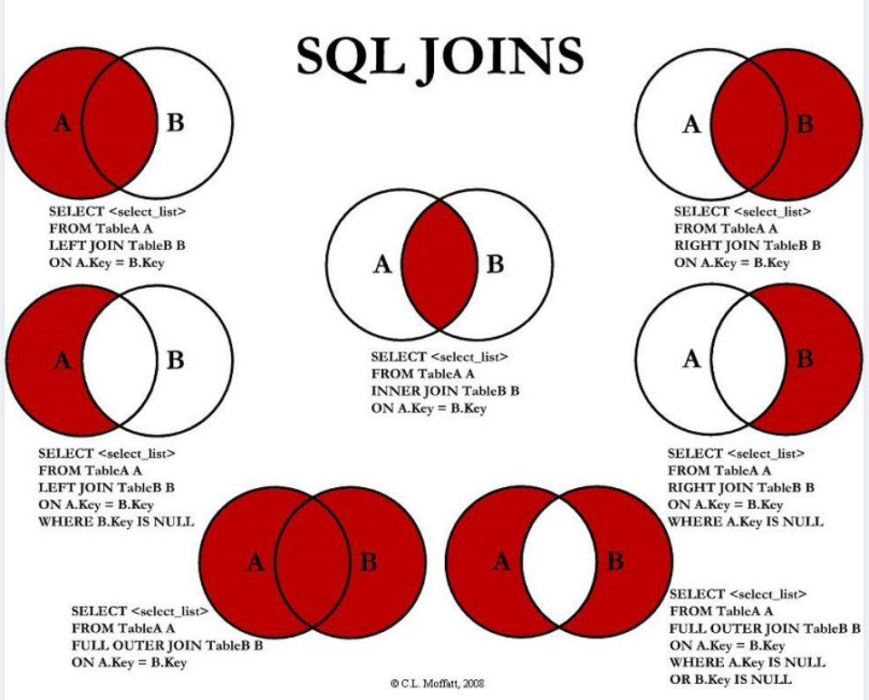
TIPOS DE JOIN EN SQL

Slide 102
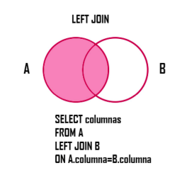
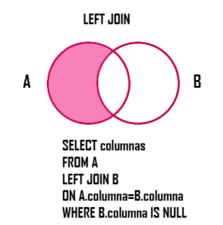
DIFERENTES JOINS EN MYSQL
SELECT *
FROM pokemon_kanto
LEFT JOIN mis_pokemones
ON pokemon_kanto.pokedex = mis_pokemones.pokedex;
SELECT *
FROM pokemon_kanto
LEFT JOIN mis_pokemones
ON pokemon_kanto.pokedex = mis_pokemones.pokedex
WHERE mis_pokemones.pokedex IS NULL;

Slide 103
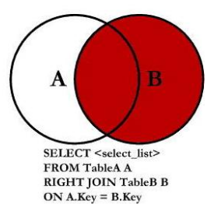
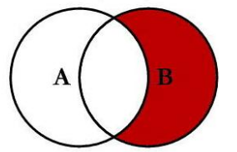

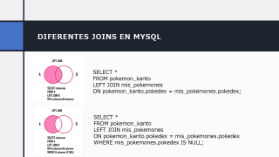
DIFERENTES JOINS EN MYSQL
SELECT *
FROM pokemon_kanto
RIGHT JOIN mis_pokemones
ON pokemon_kanto.pokedex = mis_pokemones.pokedex;
SELECT *
FROM pokemon_kanto
RIGHT JOIN mis_pokemones
ON pokemon_kanto.pokedex = mis_pokemones.pokedex
WHERE mis_pokemones.pokedex IS NULL;

Slide 104
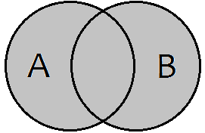

DIFERENTES JOINS EN MYSQL
SELECT *
FROM usuario
LEFT JOIN rol ON usuario.id_rol = rol.id
UNION
SELECT * FROM usuario
RIGHT JOIN rol ON usuario.id_rol = rol.id;
SELECT *
FROM usuarioLEFT JOIN rol ON usuario.id_rol = rol.id
WHERE rol.id IS NULL or usuario.id_rol IS NULL
UNION
SELECT * FROM usuarioRIGHT JOIN rol ON usuario.id_rol = rol.id
WHERE rol.id IS NULL or usuario.id_rol IS NULL;

Slide 105





Identificar estas 7 versiones posibles de JOIN entre usuario y rol. Todas empiezan con (SELECT * FROM usuario)

Slide 106



EJERCICIO
SAKILA
a) Se requiere tener un listado con las películas de la categoría ‘Horror’ en las que ha participado GRACE MOSTEL. Ordene el resultado por título ascendente. El reporte debe tener la siguiente forma:
b) Se requiere un listado con la cantidad de películas que hay para cada rating. El reporte debe tener la siguiente forma:
c) Se requiere el listado de artistas con la cantidad de películas en la cual aparece, pero que tienen rating PG, PG-13 ó G, ordenar por cantidad descendente. El reporte debe tener la siguiente forma:

Slide 107
TRANSACCIONES
Las transacciones son secuencias de instrucciones ordenadas, estas realizan cambios en las bases de datos a la hora de aplicar comandos de manipulación de columnas y registros, su importancia recae en el control que nos ofrece sobre los cambios permanentes en la base de datos.
Propiedades de las transacciones:
● Atomicidad: Todas las operaciones realizadas en la transacción deben ser completadas.
● Consistencia: La base de datos cambiará solamente cuando la transacción se haya realizado. En el caso que ocurra un fallo, esta transacción es abortada y devuelve todo al estado previo a la transacción.
● Aislamiento: Las transacciones pueden ocurrir independientes una u otra, no se ve afectada si hay otras transacciones ocurriendo simultaneamente.
● Durabilidad: El resultado de la transacción persiste tras su grabación.

Slide 108

TRANSACCIONES
Una transacción empaqueta varios pasos en una operación, de forma que se completen todos o ninguno, cuidando la integridad de la información, de la siguiente manera:

Slide 109
COMO REALIZAR UNA TRANSACCION
START TRANSACTION -> Desde aqui se empieza la transaccion, junto con las operaciones que puedan tener un rollback.
COMMIT -> Guarda los cambios de la transacción;
ROLLBACK (TO nombre_savepoint) -> Retrocede los cambios efectuados por la transaccion.
SAVEPOINT nombre_savepoint -> Guardar un punto hacia donde volver en el caso de hacer un ROLLBACK.

Slide 110
RECOMENDACIONES
Algunas acciones no pueden ser devueltas con un rollback, por ejemplo:
CREATE DATABASE;
DROP DATABASE;
Se deben diseñar las transacciones sin esas acciones.
CREATE TABLE;
ALTER TABLE;
DROP TABLE;
Las transacciones se recomiendan usar sobre todo cuando efectuamos un
INSERT, UPDATE o DELETE, en el caso que el resultado no sea el esperado.

Slide 111


RECOMENDACIONES
CHECK: a la palabra reservada “CHECK” escrita luego de definir el tipo de dato para la propiedad “balance”, esto setea una restricción a esa columna que devolverá un error cuando intente actualizar o ingresar un valor que no cumpla con la condición.
Ejemplos de como aplicar CHECK a una tabla:

Slide 112
EJERCICIO
Trabajar con la base de datos cars, y efectuar las siguentes acciones.
Dejar el stock de las tablas de los autos en 5.
Definir que la columna stock no pueda ser un numero negativo.
Realizar una transacción que incluya la inserción de un registro en la tabla “ventas” del auto con id 5 y una actualización en la tabla “autos” que reste 1 al stock de dicho auto.
Realizar una transacción de una venta, de 2 autos, pero que esta vez en la segunda venta se le reste 6 a la tabla autos, luego ejecutar un rollback a un savepoint entre la primera y segunda venta.

